Slide 1
中国电信物联网开发中心
宣传材料

Slide 2
目录
开发中心简介
亮点介绍
价值和优势
差异对比

Slide 3
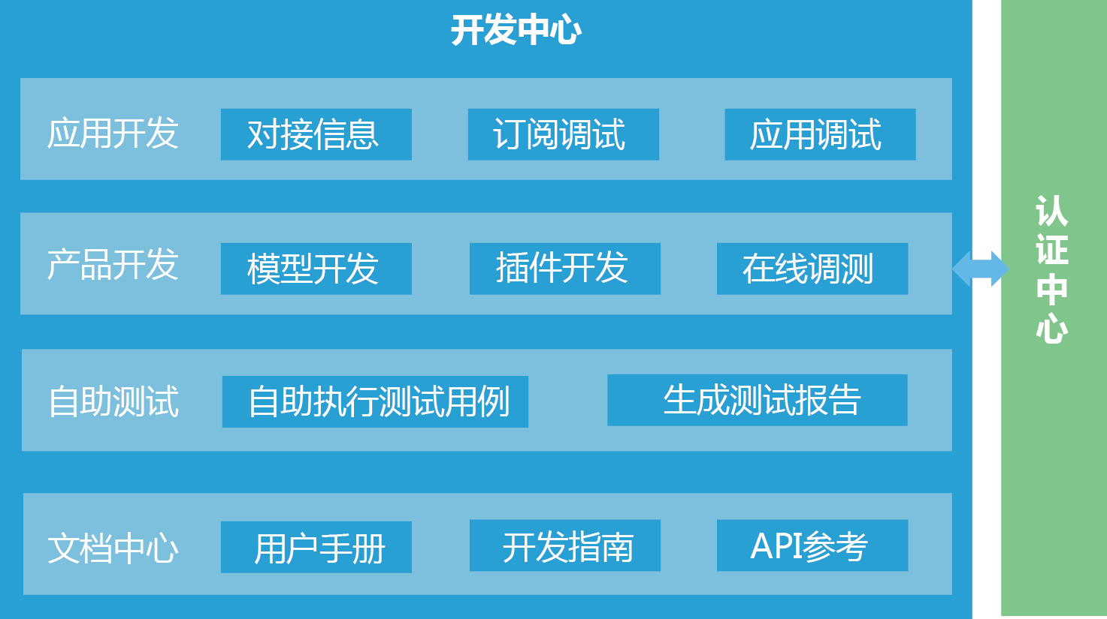
开发中心简介
开发中心：由开发者Portal进化而成的一站式开发平台
开发中心是在原开发者Portal基础上演进而来的物联网一站式开发工具平台，具备产品开发、应用开发、自助测试、产品发布等多种能力，并提供了配套的开发指导、API参考等资源，端到端指引物联网开发，帮助开发者提升集成开发效率、缩短物联网解决方案建设周期。

Slide 4
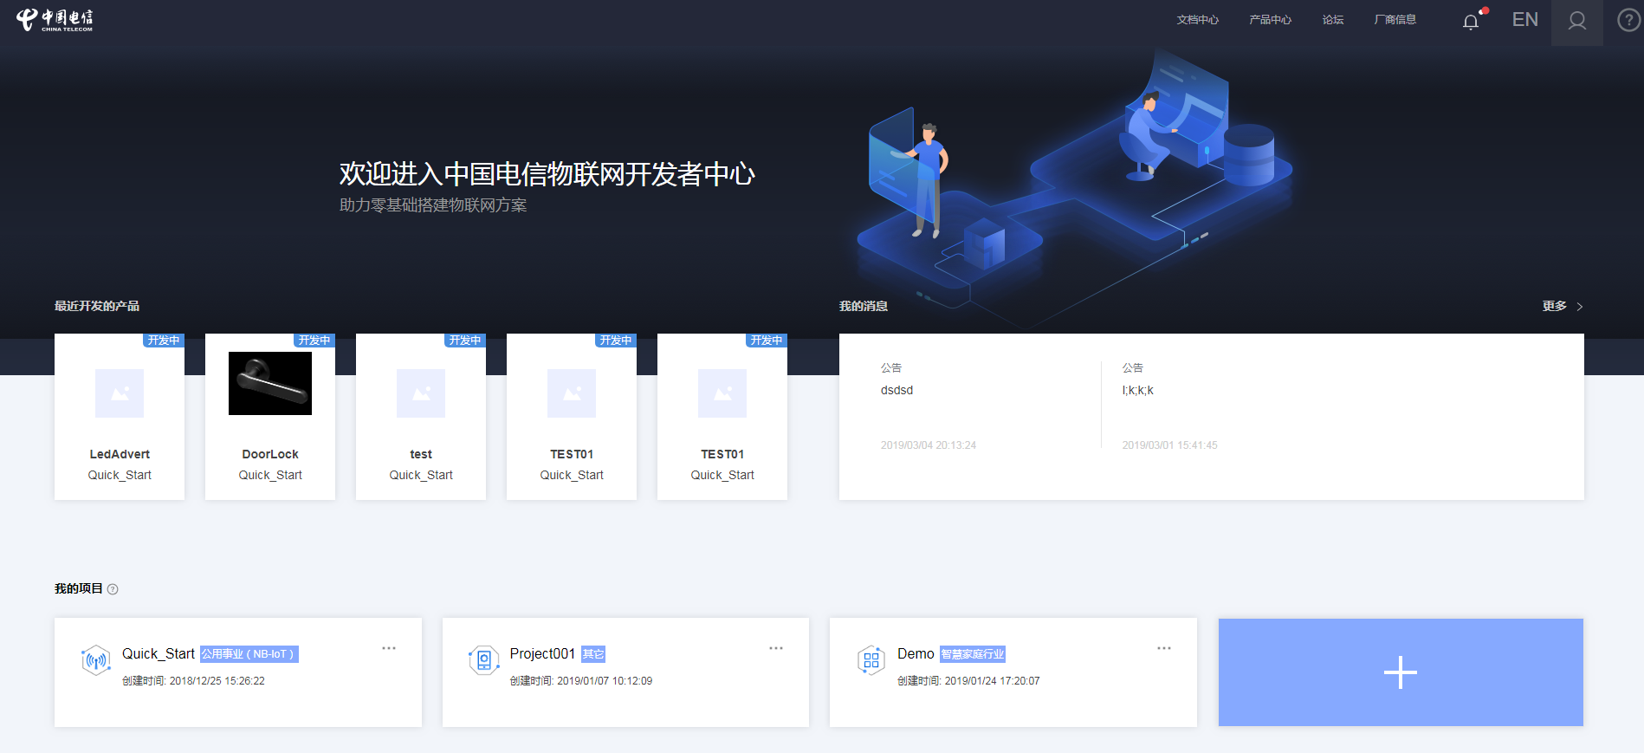
开发中心简介
开发中心功能界面一览
最近开发的产品
公告信息
项目列表

Slide 5
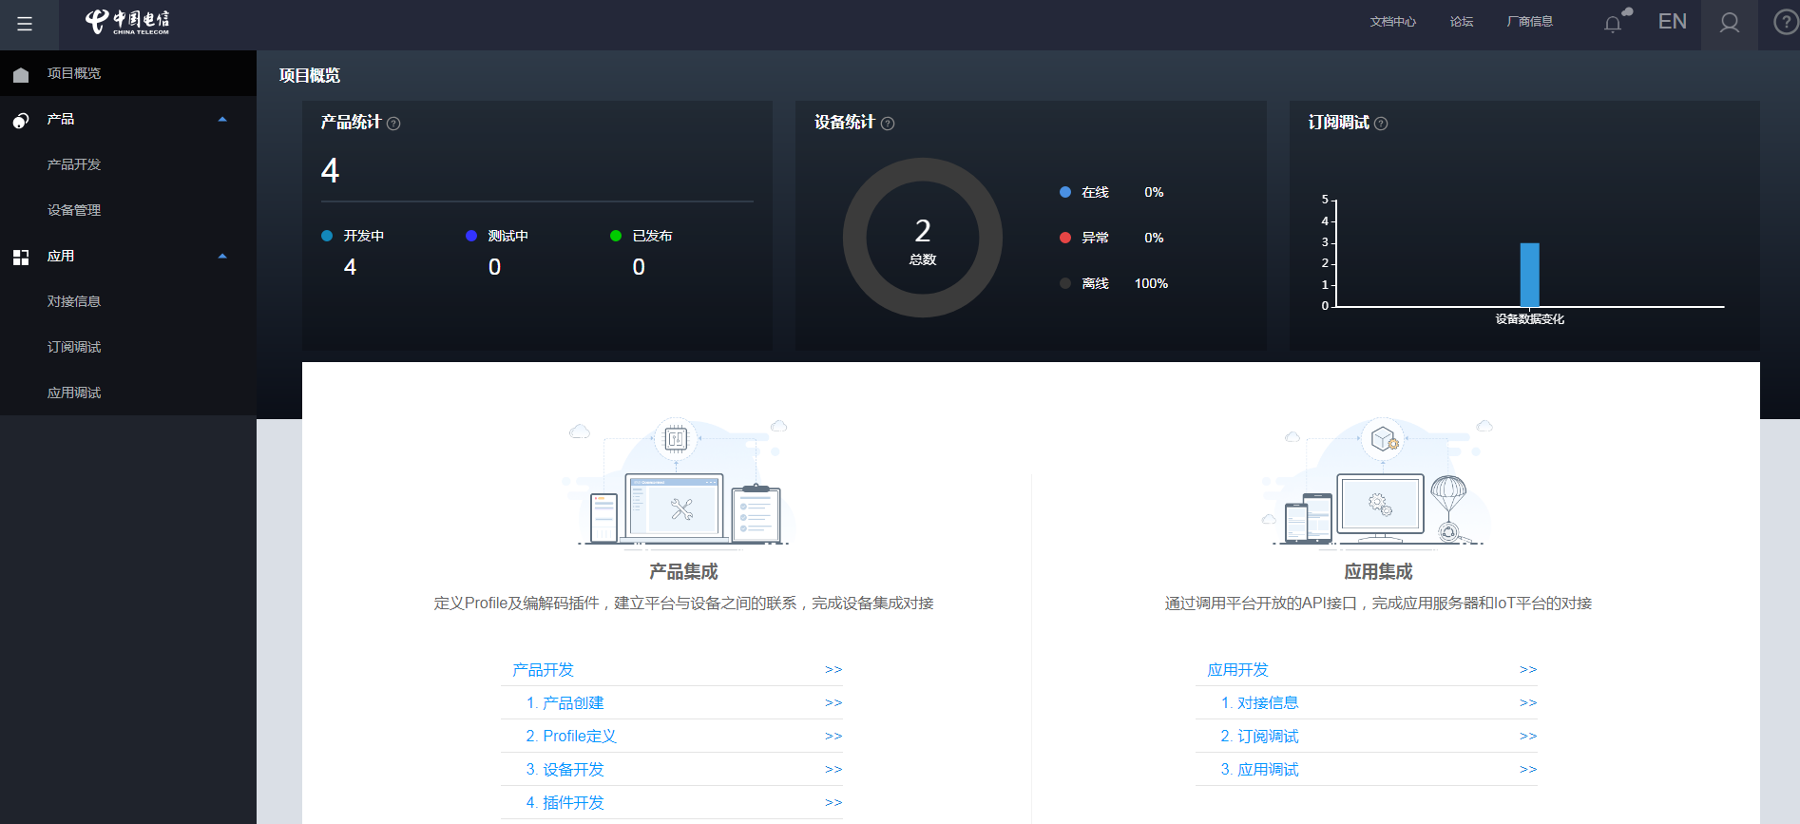
开发中心简介
开发中心功能界面一览
系统功能
业务功能
项目概览
业务功能：无码开发、在线调测、设备管理等开发中心业务能力
系统功能：在线帮助、系统消息、语言切换等开发中心系统能力

Slide 6
目录
开发中心简介
亮点介绍
价值和优势
差异对比

Slide 7
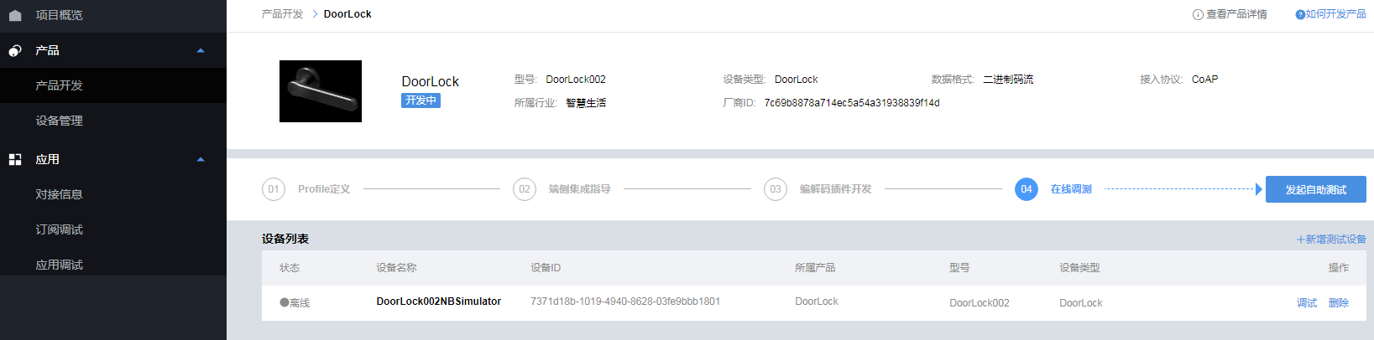
亮点功能1
产品开发向导
开发中心提供向导式产品开发能力，端到端引导开发者完成Profile定义、插件开发、设备调测等开发行为，缩短开发和测试周期，助力物联网产品高效集成。

Slide 8
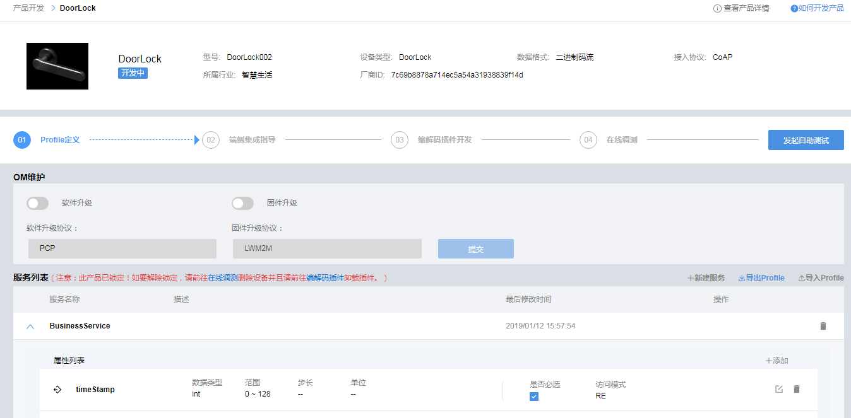
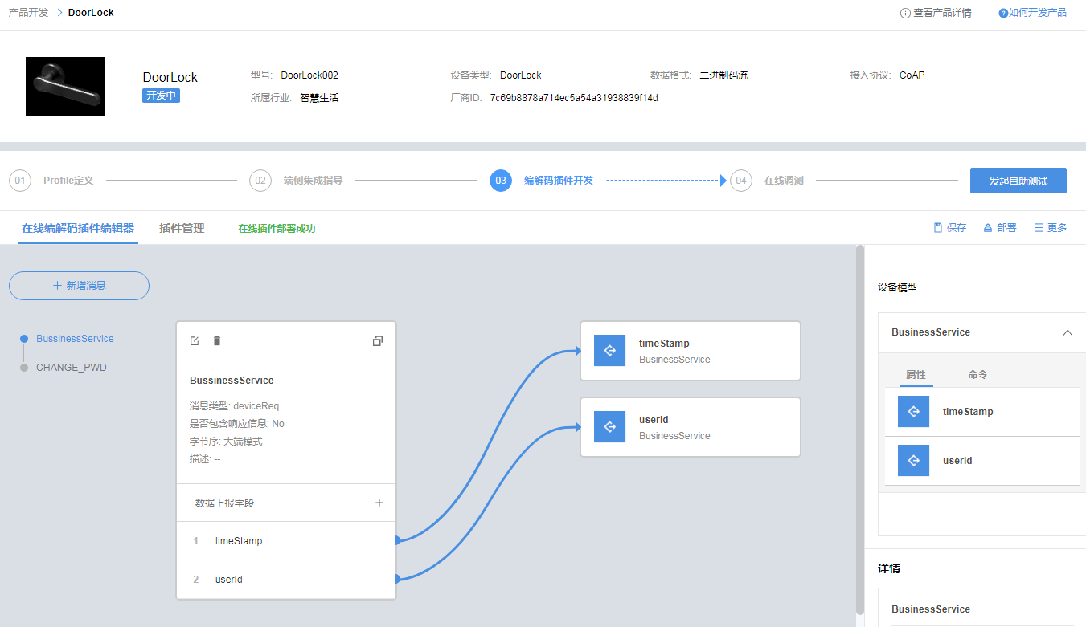
亮点功能2
无码化开发
开发中心继承开发者Portal的无码化开发功能，并在原有基础上提供更优体验，使开发者可以在线无码化定义Profile文件和开发编解码插件，降低物联网产品开发门槛。

Slide 9
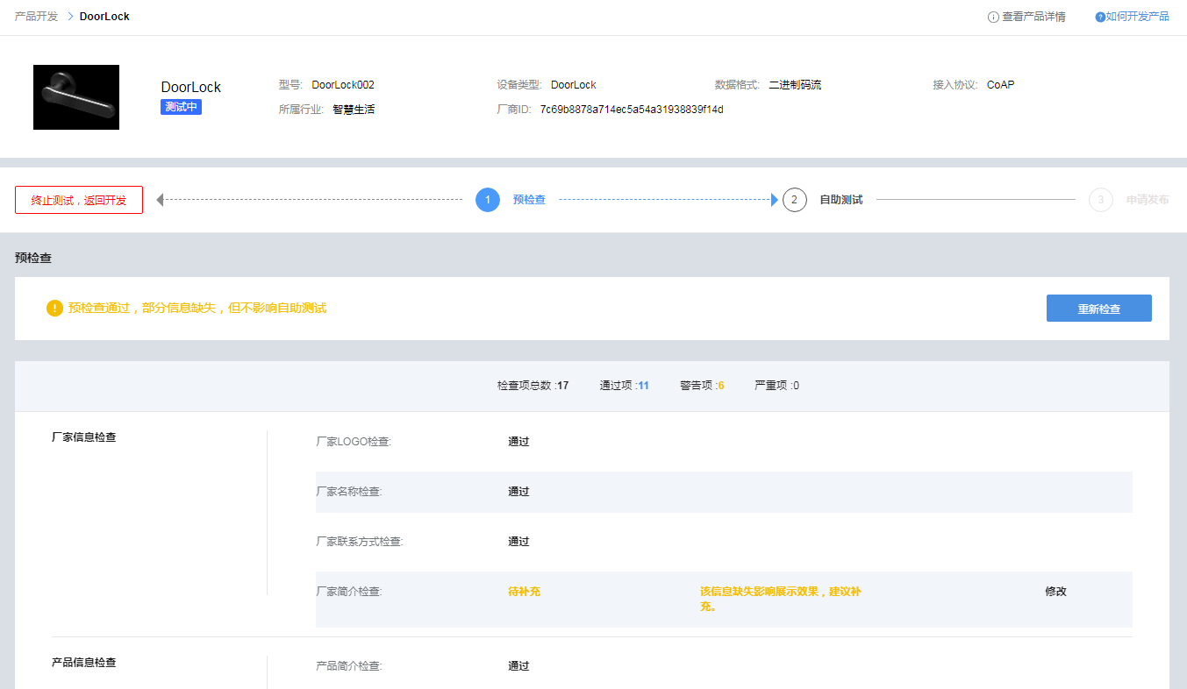
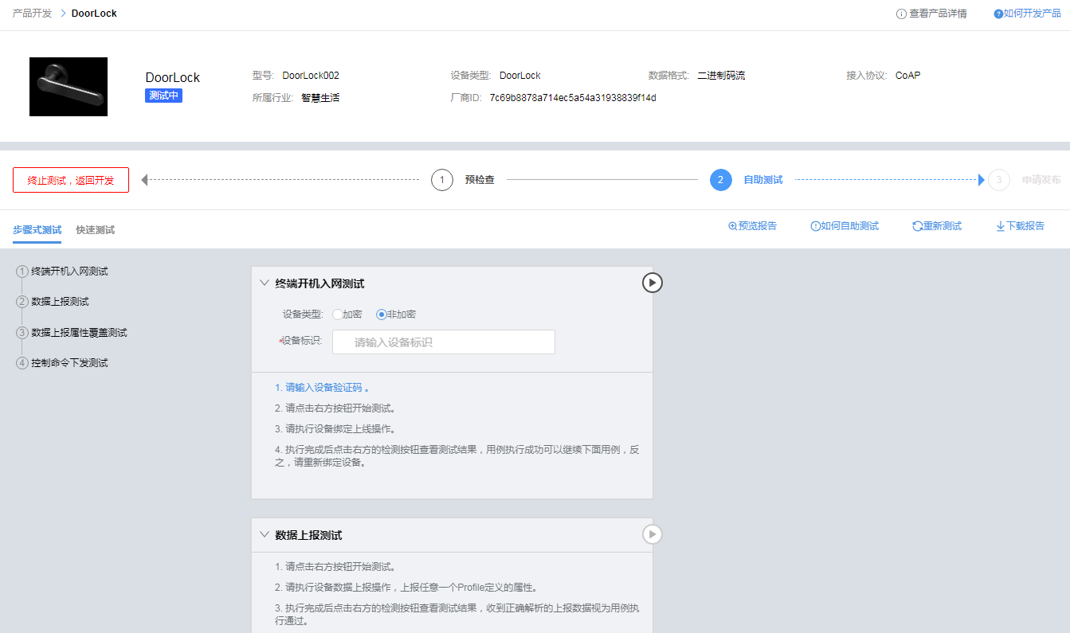
亮点功能3
自助测试
开发中心具备预检查和自助测试能力：预检查功能可以自动检测产品信息、Profile、插件等的完整性和合法性；自助测试功能提供端到端测试用例，使开发者可以在线自助完成产品认证测试，并生成测试报告。
自助测试功能可有效降低合作伙伴的认证测试周期和平台服务商的认证测试成本。

Slide 10
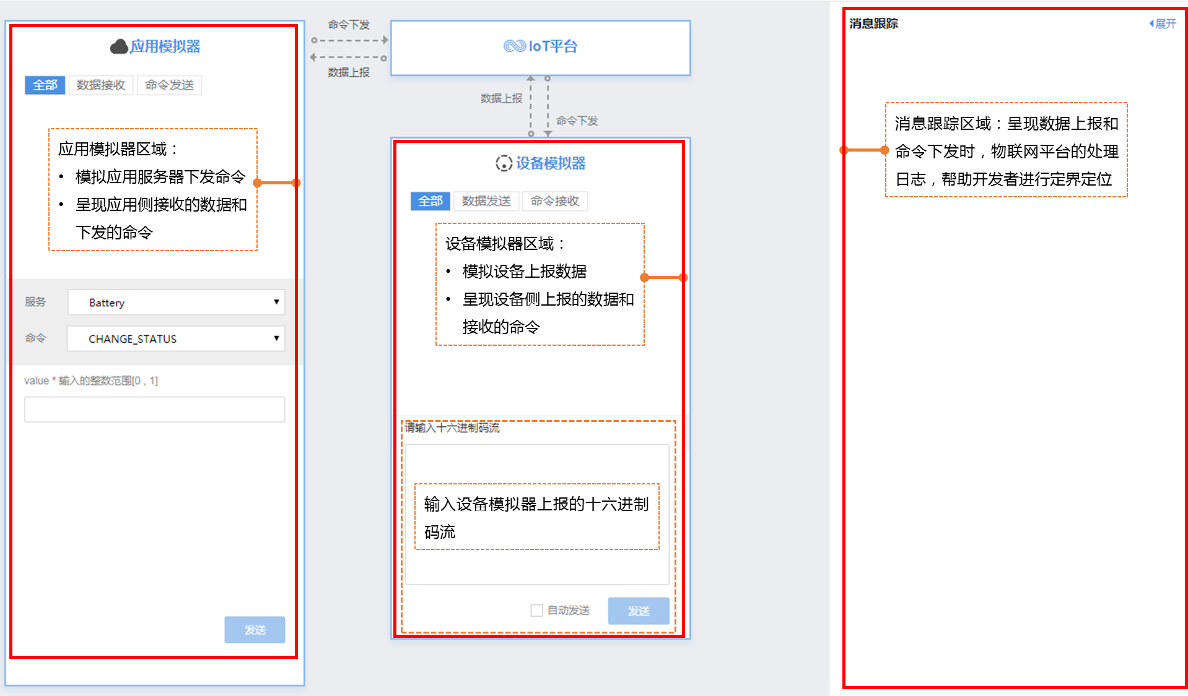
亮点功能4
模拟器
开发中心提供了应用模拟器和设备模拟器，可以模拟数据上报和命令下发等场景，使开发者在应用服务器或物理设备未完备时也可以进行功能测试和能力体验，降低应用侧和设备侧之间开发进程的相互依赖。

Slide 11
目录
开发中心简介
亮点介绍
价值和优势
差异对比

Slide 12
价值和优势
开发中心是原开发者Portal的演进版本，在界面呈现、使用体验、特性功能等方面都有明显改进和提升。
界面优化
体验优化
功能优化
简洁美观
框架清晰
富有科技感
页面加载速度从5秒减至2秒
向导式开发指引
整合离散功能，操作方便
新增产品管理功能，更贴近实际项目
新增自助测试功能，降低人工审核成本

Slide 13
目录
开发中心简介
亮点介绍
价值和优势
差异对比

Slide 14
差异对比
开发中心与开发者Portal差异总览
特性说明 | 功能模块 | 开发中心 | 开发者Portal
新增特性 | 项目管理 | √ | ×
 | 产品管理 | √ | ×
 | 产品开发向导 | √ | ×
 | 自助测试 | √ | ×
继承特性 | 公告通知 | 功能继承并优化：首页直接展示，用户关注度高 | 登陆时候弹框显示，用户关注度低
 | Profile定义 | 功能继承并优化：有设备或插件绑定时，提示不可修改，保障数据一致性 | 新建，导入，导出
 | 编解码插件 | 功能继承并优化：插件管理更直观，不混乱 | 可视化在线开发，离线上传
 | E2E调测 | 功能继承并优化：设备模拟器、应用模拟器、设备日志集中显示，方便调试 | 设备模拟器、应用模拟器、设备日志分散显示
 | 设备管理 | 功能继承并优化：除完整设备列表，在每个产品下均包含单独的设备列表，可以查看产品模型（Profile）的设备 | 设备增删改查，完整设备列表
 | 应用对接信息 | 功能继承，无变更 | APPID等基本信息展示
 | 订阅调试 | 功能继承并优化：可以直观显示订阅回调地址是否异常 | 只显示订阅地址，测试状态未知

Slide 15
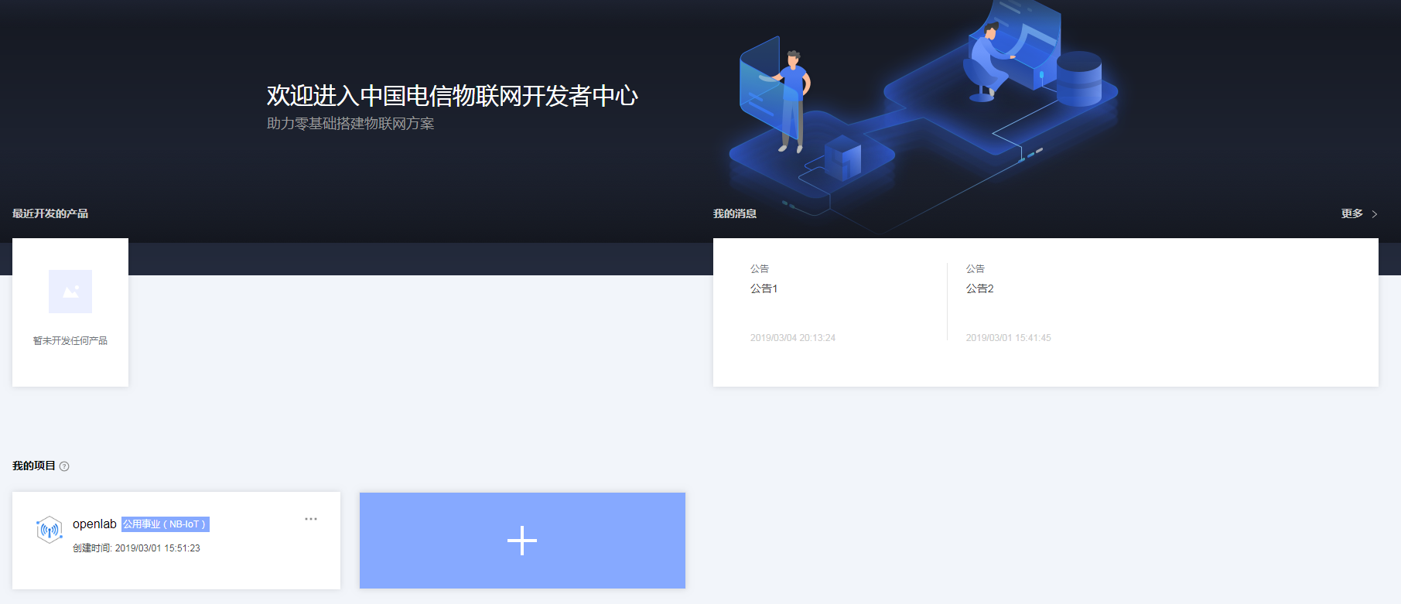
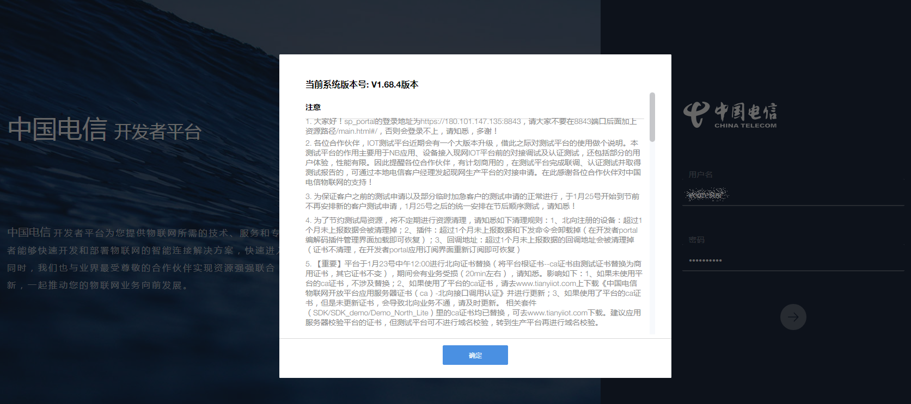
差异对比1
公告
开发中心公告：
首页直接展示，用户关注度高
公告中心可以浏览历史公告
可以登陆认证中心进行公告管理
开发者Portal公告：
仅在登陆时候有提示
公告发布仅在版本升级时候才更新

Slide 16
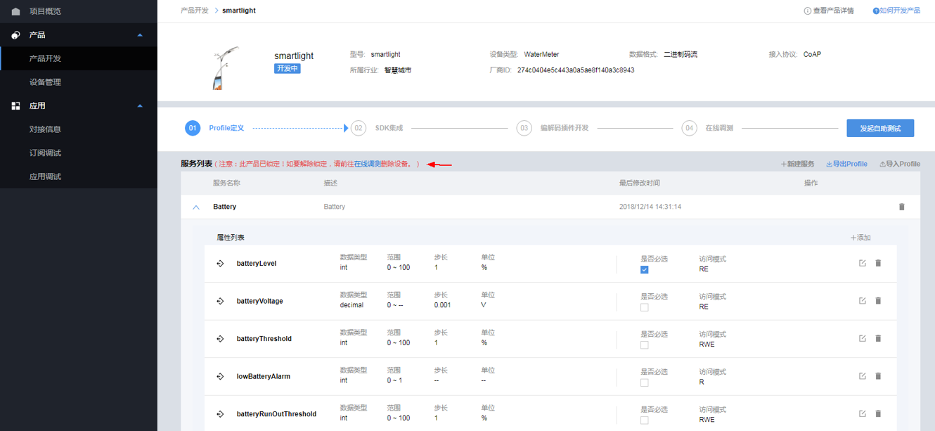
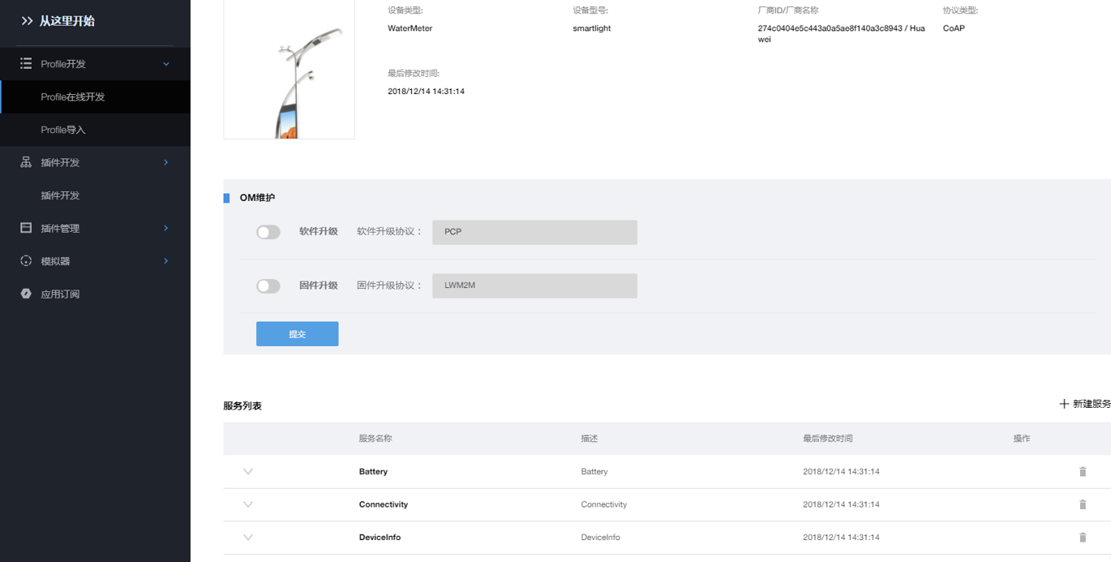
差异对比2
Profile定义
开发中心Profile定义：
有设备或插件绑定时，提示不可修改，保障数据一致性
开发者Portal Profile定义：
无是否已绑定设备和插件提示

Slide 17
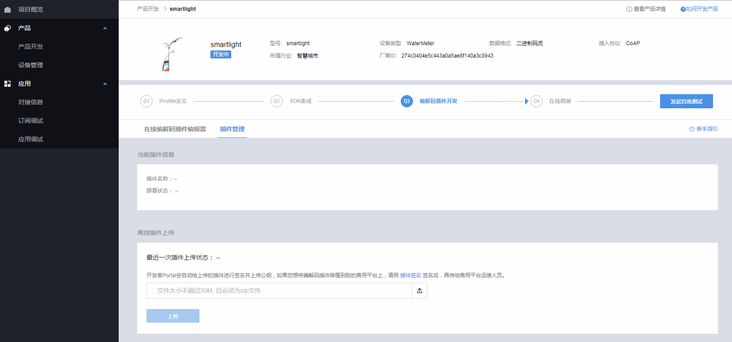
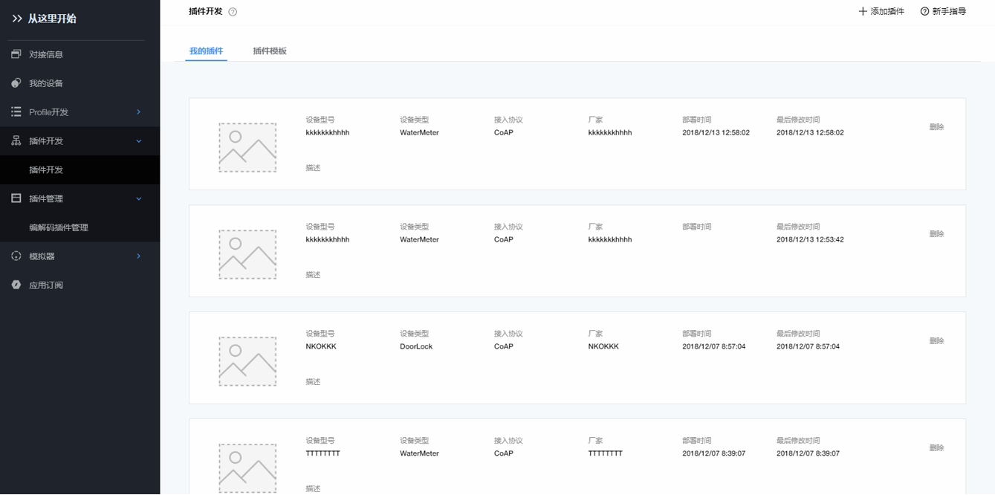
差异对比3
编解码插件
开发中心编解码插件：
按产品进行插件管理，在线插件和离线插件表现更直观
开发者Portal编解码插件：
插件开发和插件管理分散
所有插件统一罗列

Slide 18
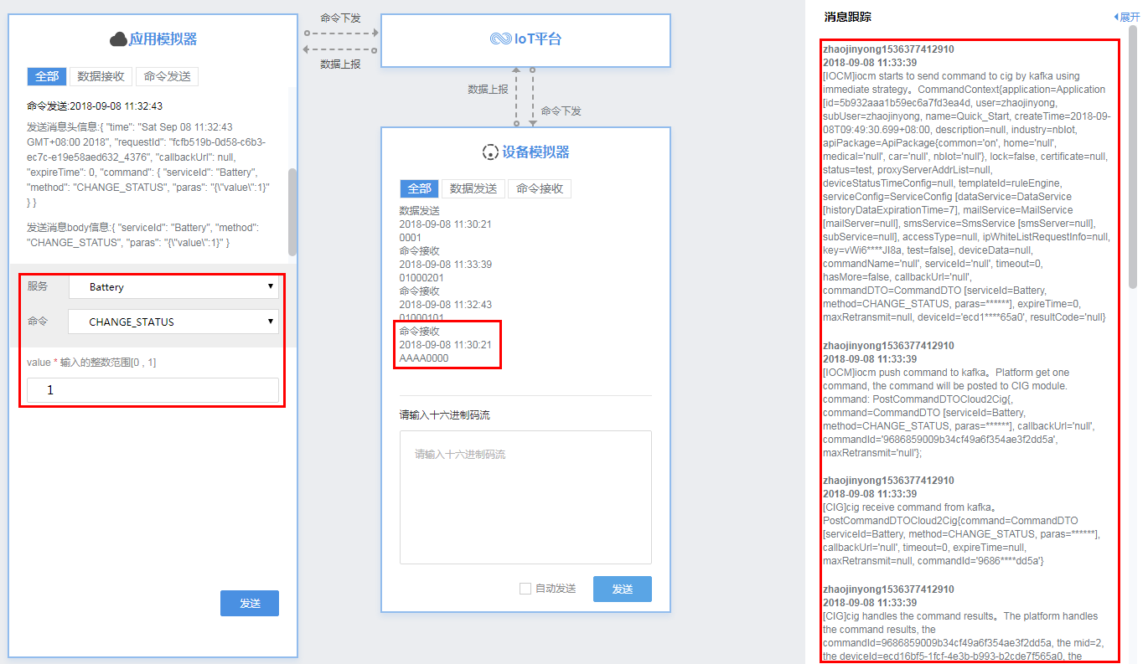
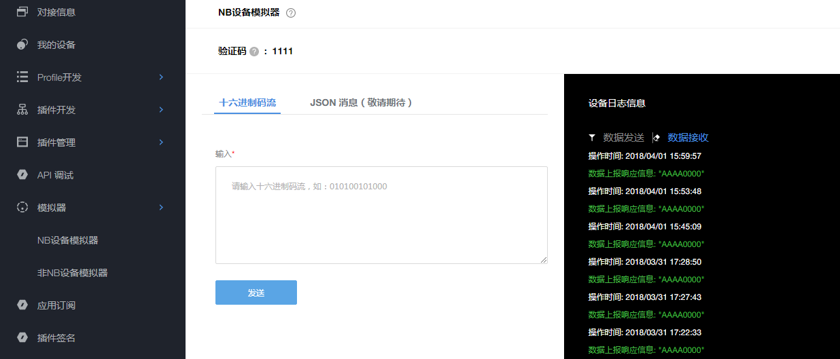
差异对比4
在线调测
开发中心在线调测：
设备模拟器、应用模拟器、设备日志集中显示，方便调试
开发者Portal在线调测：
设备模拟器、应用模拟器、设备日志分开显示

Slide 19
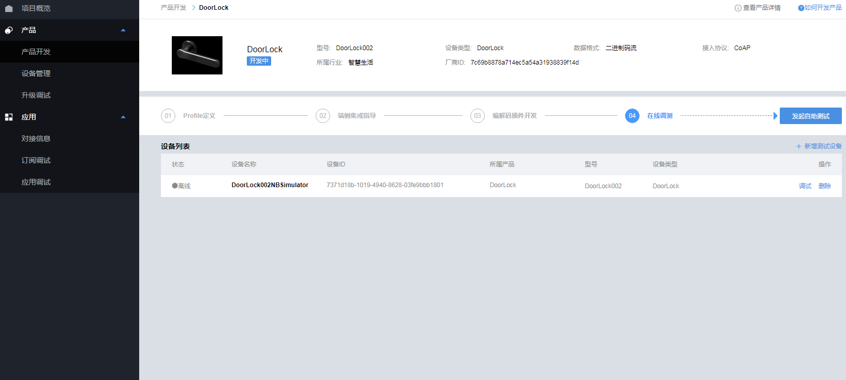
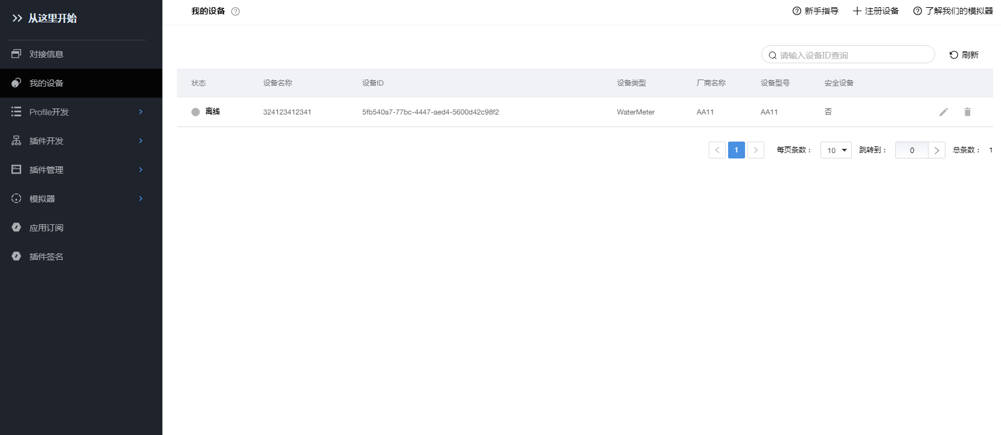
差异对比5
设备管理
开发中心设备管理：
除完整设备列表，在每个产品下均包含单独的设备列表，可以查看产品模型（Profile）的设备
开发者Portal设备管理：
只提供完整设备列表

Slide 20
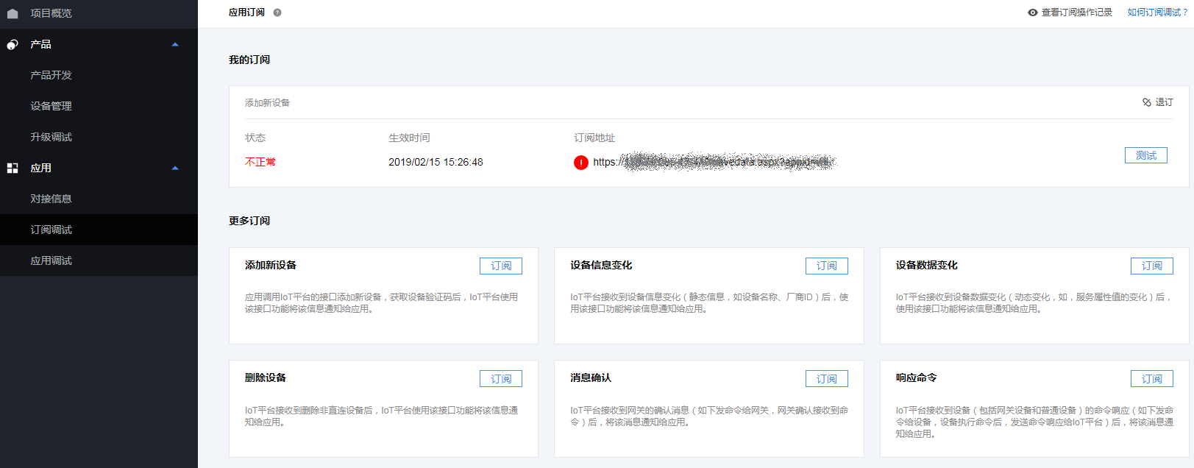
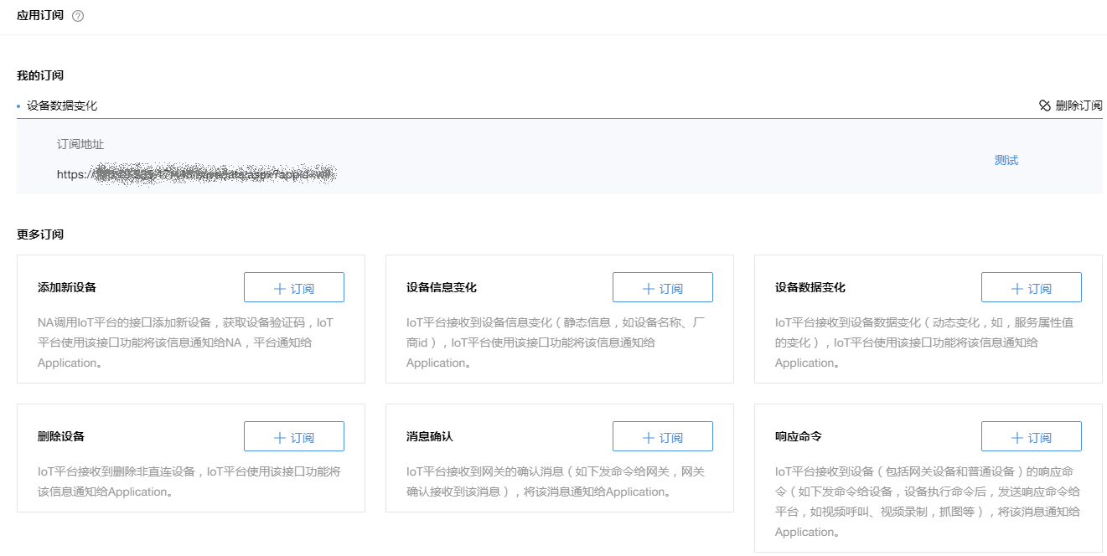
差异对比6
订阅调试
开发中心订阅调试：
可以直观显示订阅回调地址是否异常
开发者Portal订阅调试：
只显示订阅地址，测试状态未知

Slide 21
谢谢

